Slide 1

News scraper mit datenbank
Von Florian Zingg

Slide 2
Präsentation Ablauf
Begrüßung und Einführung
Vorführung Programm
Fazit / Lessons learned
Abschluss
Fragerunde mit Florian

Slide 3

Einführung
Einführung Der News Scraper FLZ ist eine Python-Anwendung mit PyQt6-Oberfläche, die aktuelle Nachrichten automatisiert von der Website 20 Minuten abruft. Die gesammelten Artikel werden inklusive Titel, Link, Datum, Bild und Auszug gespeichert. Neben der Anzeige im Programm können die Daten in einer SQLite-Datenbank gesichert und für spätere Auswertungen genutzt werden.

Slide 4
Zile der arbeit
Ziel der Arbeit Das Ziel dieser Arbeit ist es, den kompletten Datenbankdesignprozess praxisnah nachzuvollziehen. Am Beispiel des Projekts News Scraper FLZ wird eine Web-Scraping-Anwendung entwickelt, die Nachrichtenartikel automatisiert erfasst, in einer SQLite-Datenbank speichert und strukturiert auswertbar macht. Durch die Normalisierung der Datenbankstruktur werden Redundanzen reduziert und eine flexible Erweiterbarkeit sichergestellt.

Slide 5

Vorführung Programm
Programm Aufbau
Programm Vorschau

Slide 6
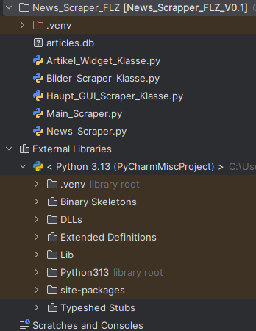
Program Aufbau
Vorführung Programm

Slide 7
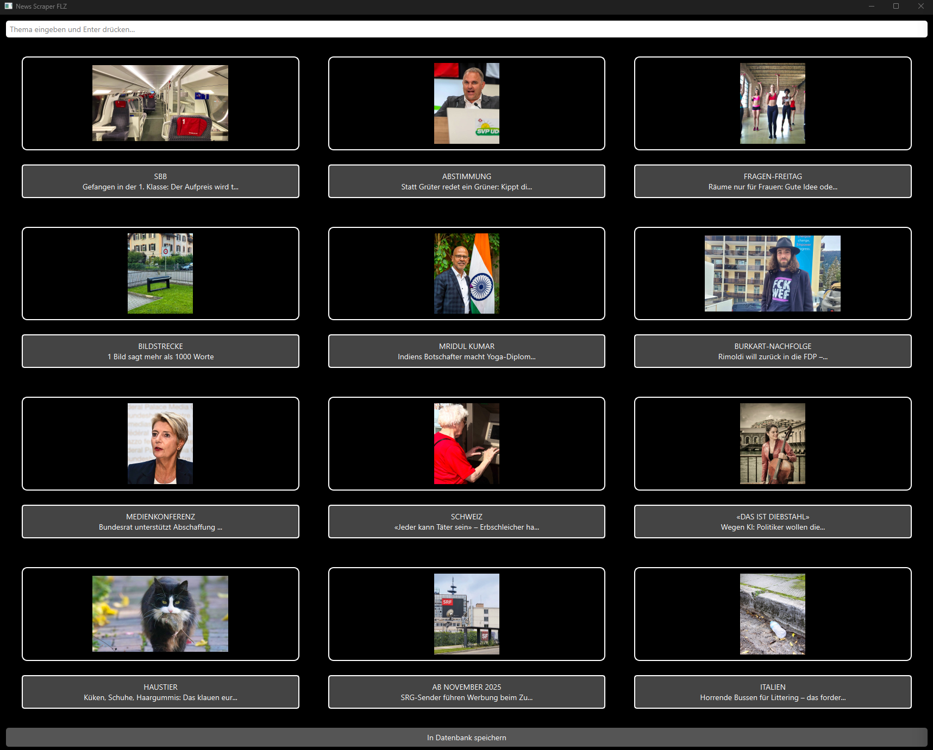
GUI des Scrapers

Slide 8
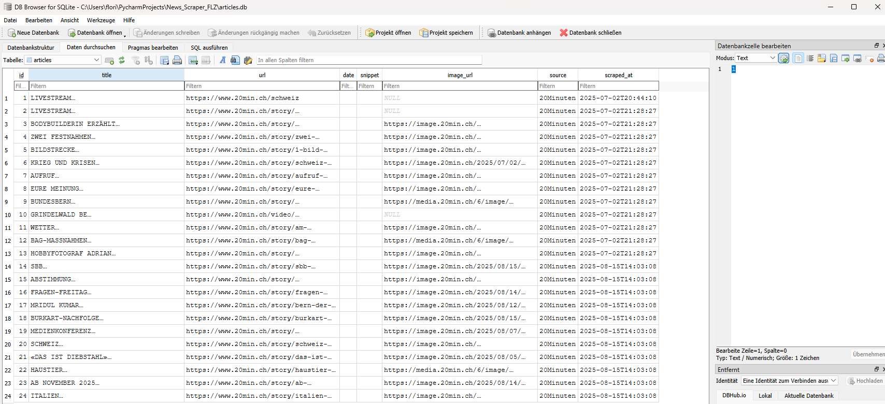
Datenbank

Slide 9

Änderung an der webseite
Datenbank Ausgabe
Github

Slide 10

Abschluss

Slide 11
Fragerunde mit Florian

